Slide 1
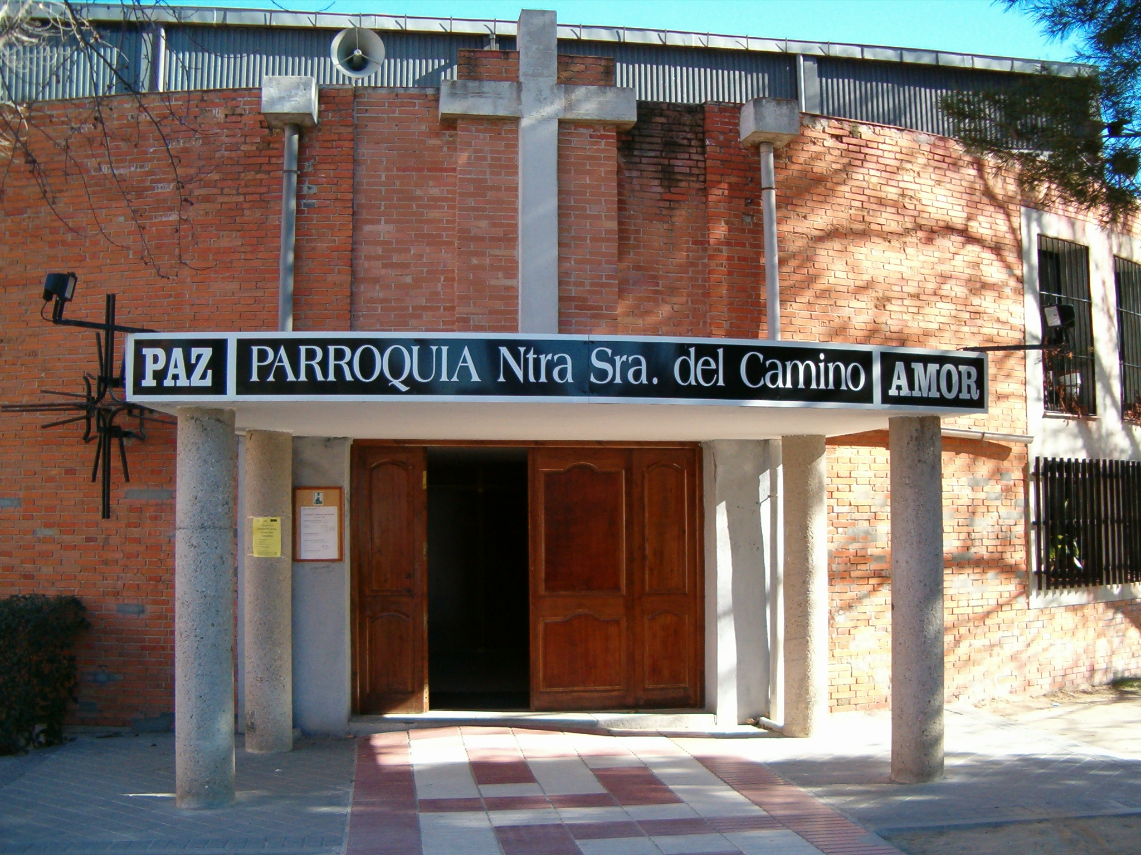
Oración de la Comunidad
(09-DIC-22)
“Conviértete hay que cambiar algunas cosas”

Slide 2
ORIENTACIONES PARA LA ORACIÓN
Tal vez haga mucho tiempo que no estás un rato a solas con Jesús, o quizás ésta sea la primera vez que te dispones a rezar frente a Jesús expuesto en el Santísimo Sacramento. Estas orientaciones son para ayudarte a aprovechar este ratito de oración:
Lo primero que te sugerimos es que te arrodilles delante de Jesús, le mires sobre el altar y hagas una breve oración de adoración, en la que reconozcas toda su grandeza como verdadero Hijo de Dios hecho hombre y todo el amor que te ha manifestado a lo largo de tu vida. Puedes pedirle que sea Él mismo quien disponga tu corazón para poder escucharle y aceptar sinceramente lo que Él quiera decirte en esta noche. También puedes invocar al Espíritu Santo, Maestro interior de oración, o dirigirte a María y pedirle que te introduzca en la intimidad con el Señor.

Slide 3
Canto: “No adoréis a nadie”
No adoréis a nadie a nadie más que a Él
No adoréis a nadie a nadie más que a Él
No adoréis a nadie a nadie más
No adoréis a nadie a nadie más
No adoréis a nadie, a nadie más que a Él
Porque solo el nos da la libertad
Porque solo el nos da la libertad
No adoréis a nadie a nadie más
No adoréis a nadie a nadie más
No adoréis a nadie, a nadie más que a Él

Slide 4
PARA PENSAR
Nuestros oídos están dispuestos a escuchar la Palabra de Dios, de hacer oración, de disfrutar de las eucaristías… pero sabemos que muchas veces Jesús no está ahí, para él la prioridad está en el hermano, en aquel que pide que le ayudemos, en la persona que vive en la calle, el vecino que pasa necesidad, la persona migrante que no logra dignificar su vida, ese familiar o amigo con el que no te hablas por no resolver un conflicto del pasado… esas son las voces que claman hoy en día en el desierto.
Ojalá esta semana seamos capaces de acercar la Navidad a esas voces que gritan cerca de nosotros, a veces no hace falta grandes obras, basta con ser prójimo para los demás, solamente un diálogo, una bolsa de comida, un saludo cariñoso…. Será la mejor manera de sembrar esperanza y de hacer a Jesús presente en nuestro mundo.

Slide 5
Canto: “De noche”
DE NOCHE IREMOS DE NOCHE
QUE PARA ENCONTRAR LA FUENTE
SOLO LA SED NOS ALUMBRA
SOLO LA SED NOS ALUMBRA

Slide 6
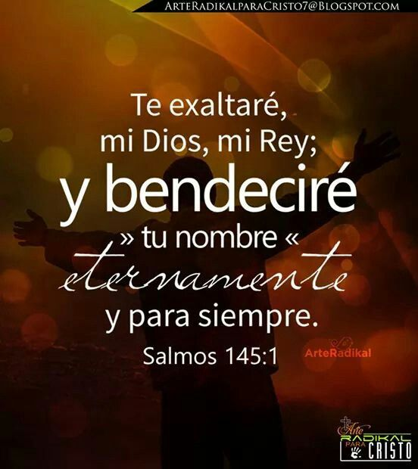
Los salmos nos resultan cercanos porque son oraciones surgidas del corazón en momentos culminantes de la vida. Pueden ser súplicas desgarradas o alabanzas exultantes, llenas de alegría y gratitud. Pero en todos ellos late, tras la voz que pronuncia los versos, una confianza profunda: la certeza de que son palabras dirigidas a un Dios que escucha.

Slide 7
1
¡Aleluya!
Alaba, alma mía, al Señor:
alabaré al Señor mientras viva,
tañeré para mi Dios mientras exista.

Slide 8
2
No confiéis en los príncipes,
seres de polvo que no pueden salvar;
exhalan el espíritu y vuelven al polvo,
ese día perecen sus planes.

Slide 9
3
Dichoso a quien auxilia el Dios de Jacob,
el que espera en el Señor, su Dios,
que hizo el cielo y la tierra,
el mar y cuanto hay en él;

Slide 10
4
que mantiene su fidelidad perpetuamente,
que hace justicia a los oprimidos,
que da pan a los hambrientos.

Slide 11
5
El Señor liberta a los cautivos,
el Señor abre los ojos al ciego,
el Señor endereza a los que ya se doblan,
el Señor ama a los justos.

Slide 12
6
El Señor guarda a los peregrinos,
sustenta al huérfano y a la viuda
y trastorna el camino de los malvados.

Slide 13
7
El Señor reina eternamente,
tu Dios, Sión, de edad en edad.
¡Aleluya!

Slide 14
SALMO
¡Aleluya!
Alaba, alma mía, al Señor:
alabaré al Señor mientras viva,
tañeré para mi Dios mientras exista.
No confiéis en los príncipes,
seres de polvo que no pueden salvar;
exhalan el espíritu y vuelven al polvo,
ese día perecen sus planes.
Dichoso a quien auxilia el Dios de Jacob,
el que espera en el Señor, su Dios,
que hizo el cielo y la tierra,
el mar y cuanto hay en él;
que mantiene su fidelidad perpetuamente,
que hace justicia a los oprimidos,
que da pan a los hambrientos.
El Señor liberta a los cautivos,
el Señor abre los ojos al ciego,
el Señor endereza a los que ya se doblan,
el Señor ama a los justos.
El Señor guarda a los peregrinos,
sustenta al huérfano y a la viuda
y trastorna el camino de los malvados.
El Señor reina eternamente,
tu Dios, Sión, de edad en edad.
¡Aleluya!

Slide 15
Canto: “Aleluya (Taizé)
¡Aleluya, aleluya, aleluya!

Slide 16
Lectura del Santo Evangelio según San Marcos

Slide 17
REFLEXIÓN
Los personajes del Adviento son parte fundamental de este tiempo de anuncio. Y Juan es clave. Es el profeta que, sin miedo anuncia que Dios nos quiere en su equipo, y para ello hay que dejarse alcanzar poniéndose de cara a Él.
Sin embargo su mensaje es fuerte, chocante, incluso ofensivo para algunos. Y eso nos lleva a la importancia de la pedagogía del mensaje de la buena noticia.
Es increíble como nuestros hijos responden de manera diferente ante el mismo mensaje dependiendo de quién y cómo se transmita. Los padres podemos intentar que nuestros hijos actúen de cierta forma o tengan algún hábito, pero si ellos lo ven como algo impuesto o forzado lo evitarán. Sin embargo si lo ven en un amigo o primo que admiren, rápidamente quieren imitarlo y lo acogen como algo deseado. Los padres podemos convertirnos en el enemigo y el primo en un héroe, cuando ambos tienen el mismo objetivo.

Slide 18
REFLEXIÓN
Algo así ocurre entre Juan y Jesús. Juan es vehemente y fuerte. Y Jesús (si bien tiene sus momentos) lo sentimos amable, cercano, inspirador...Sus formas de invitación y anuncio son diferentes, aunque el mensaje sea el mismo: Dios nos ama y nos quiere cerca para poder regalarnos todo su cuidado.
Cojamos el mensaje del Adviento. Entremos en el tuétano: Preparemos en casa el camino, para abrirle " la puerta" a nuestra familia esta Navidad.

Slide 19
Canto: “Solo en Dios”
Solo en Dios descansa mi alma
Porque de Él viene mi salvación
Solo Él es mi roca y mi alcázar
Junto a Él no vacilare

Slide 20
PETICIONES
Canto para cada petición:
“Kyrie eleison ”
“Christe, eleison”

Slide 21
Después de las peticiones todo el que quiera puede hacer una petición personal en voz alta.

Slide 22
Todas peticiones que hemos dicho y todas las que están en nuestro corazón, se las presentamos al Padre. En esta noche pedimos muy especialmente por la paz y lo haremos rezando juntos la oración, propuesta por el Papa Francisco para pedir la paz. Y a continuación, rezaremos juntos el Padre Nuestro.

Slide 23
En esta noche pedimos como estamos haciendo desde que comenzó la Guerra en Ucrania, por la paz y lo haremos rezando juntos la oración, propuesta por el Papa Francisco para pedir la paz. Y a continuación, rezaremos juntos el Padre Nuestro.
0RACIÓN: “POR LA PAZ”
Señor, Dios de paz, ¡escucha nuestra súplica!
Abre nuestros ojos y nuestros corazones,
y danos la valentía de decir: ¡Nunca más la guerra!
¡La guerra destruye todo!
Infúndenos el valor de construir la paz.
Mantén encendida en nosotros la llama de la esperanza para que tomemos con paciente perseverancia opciones de diálogo y reconciliación, de modo que finalmente triunfe la paz.
Amén

Slide 24
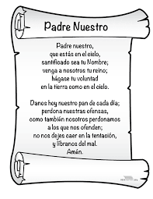

Slide 25
Canto: “Y ALABANDOTE”
¿Cómo podré agradecer
tanta bendición?
¿Cómo podré responder a tu amor?
Levantando mis manos, Señor,
declarando que Tú eres Dios
y dejándome llenar por el soplo
de tu amor.
Y alabándote,
y alabándote
y alabándote,
Señor, mi Dios (bis)
Quiero adorarte Señor
desde el corazón
y descalzarme ante ti, Santo Dios.
Tu perfume me inunda, Señor,
tu presencia está dentro de mi
y tu gracia se derrama por todo este lugar

Slide 26
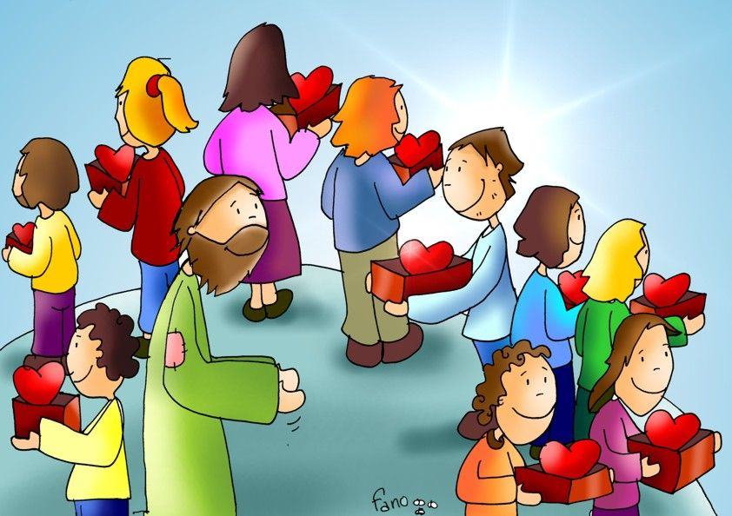
¡¡GRACIAS POR COMPARTIR TU TIEMPO Y TU ORACION!!

